Slide 1





信息素养实践
网页检索

Slide 2


目 录
检索技巧 重要
文献检索
常用网站
浏览器的基本使用

Slide 3

搜索引擎
搜索引擎（Search Engine）是指根据一定的策略、运用特定的计算机程序从互联网上搜集信息，在对信息进行组织和处理后，为用户提供检索服务，将用户检索相关的信息展示给用户的系统。
Notes:
http://baike.baidu.com/link?url=XpFfZX70sJ6_vCF8ap3YyTrHbAvuzYI5Kwxe2c7zcsoT0wKQRNkE9ggW9XzqTsjkK8eHiwmFGndhquL2RHL_aK
搜索引擎（Search Engine）是指根据一定的策略、运用特定的计算机程序从互联网上搜集信息，在对信息进行组织和处理后，为用户提供检索服务，将用户检索相关的信息展示给用户的系统。搜索引擎包括全文索引、目录索引、元搜索引擎、垂直搜索引擎、集合式搜索引擎、门户搜索引擎与免费链接列表等。
一个搜索引擎由搜索器 、索引器 、检索器 和用户接口 四个部分组成。搜索器的功能是在互联网 中漫游，发现和搜集信息。索引器的功能是理解搜索器所搜索的信息，从中抽取出索引项，用于表示文档 以及生成文档库的索引表。检索器的功能是根据用户的查询在索引库中快速检出文档，进行文档与查询的相关度评价，对将要输出的结果进行排序，并实现某种用户相关性反馈机制。用户接口的作用是输入用户查询、显示查询结果、提供用户相关性反馈机制。
全文索引
全文搜索引擎从网站提取信息建立网页数据库。搜索引擎的自动信息搜集功能分两种。一种是定期搜索，即每隔一段时间（比如Google一般是28天），蜘蛛搜索引擎
搜索引擎主动派出“蜘蛛”程序，对一定IP地址范围内的互联网网站进行检索，一旦发现新的网站，它会自动提取网站的信息和网址加入自己的数据库。另一种是提交网站搜索，即网站拥有者主动向搜索引擎提交网址，它在一定时间内（2天到数月不等）定向向你的网站派出“蜘蛛”程序，扫描你的网站并将有关信息存入数据库，以备用户查询。随着搜索引擎索引规则发生很大变化，主动提交网址并不保证你的网站能进入搜索引擎数据库，最好的办法是多获得一些外部链接，让搜索引擎有更多机会找到你并自动将你的网站收录。
当用户以关键词查找信息时，搜索引擎会在数据库中进行搜寻，如果找到与用户要求内容相符的网站，便采用特殊的算法——通常根据网页中关键词的匹配程度、出现的位置、频次、链接质量——计算出各网页的相关度及排名等级，然后根据关联度高低，按顺序将这些网页链接返回给用户。这种引擎的特点是搜全率比较高。
目录索引
目录索引也称为：分类检索，是因特网上最早提供WWW资源查询的服务，主要通过搜集和整理因特网的资源，根据搜索到网页的内容，将其网址分配到相关分类主题目录的不同层次的类目之下，形成像图书馆目录一样的分类树形结构索引。目录索引无需输入任何文字，只要根据网站提供的主题分类目录，层层点击进入，便可查到所需的网络信息资源。
元搜索
元搜索引擎（METASearch Engine）接受用户查询请求后，同时在多个搜索引擎上搜索，并将结果返回给用户。
垂直搜索
垂直搜索引擎为2006年后逐步兴起的一类搜索引擎。不同于通用的网页搜索引擎，垂直搜索专注于特定的搜索领域和搜索需求（例如：机票搜索、旅游搜索、生活搜索、小说搜索、视频搜索、购物搜索等等），在其特定的搜索领域有更好的用户体验。相比通用搜索动辄数千台检索服务器，垂直搜索需要的硬件成本低、用户需求特定、查询的方式多样。
集合式搜索
集合式搜索引擎：该搜索引擎类似元搜索引擎，区别在于它并非同时调用多个搜索引擎进行搜索，而是由用户从提供的若干搜索引擎中选择，如HotBot在2002年底推出的搜索引擎。
门户搜索编辑
门户搜索引擎：AOLSearch、MSNSearch等虽然提供搜索服务，但自身既没有分类目录也没有网页数据库，其搜索结果完全来自其他搜索引擎。
免费链接编辑
免费链接列表（Free For All Links简称FFA）：一般只简单地滚动链接条目，少部分有简单的分类目录，不过规模要比Yahoo！等目录索引小很多。
工作原理编辑
第一步：爬行
搜索引擎是通过一种特定规律的软件跟踪网页的链接，从一个链接爬到另外一个链接，像蜘蛛在蜘蛛网上爬行一样，所以被称为“蜘蛛”也被称为“机器人”。搜索引擎蜘蛛的爬行是被输入了一定的规则的，它需要遵从一些命令或文件的内容。
第二步：抓取存储
搜索引擎是通过蜘蛛跟踪链接爬行到网页，并将爬行的数据存入原始页面数据库。其中的页面数据与用户浏览器得到的HTML是完全一样的。搜索引擎蜘蛛在抓取页面时，也做一定的重复内容检测，一旦遇到权重很低的网站上有大量抄袭、采集或者复制的内容，很可能就不再爬行。
第三步：预处理
搜索引擎将蜘蛛抓取回来的页面，进行各种步骤的预处理。
⒈提取文字
⒉中文分词
⒊去停止词
⒋消除噪音（搜索引擎需要识别并消除这些噪声，比如版权声明文字、导航条、广告等……）
5.正向索引
6.倒排索引
7.链接关系计算
8.特殊文件处理
除了HTML 文件外，搜索引擎通常还能抓取和索引以文字为基础的多种文件类型，如 PDF、Word、WPS、XLS、PPT、TXT 文件等。我们在搜索结果中也经常会看到这些文件类型。 但搜索引擎还不能处理图片、视频、Flash 这类非文字内容，也不能执行脚本和程序。
第四步：排名
用户在搜索框输入关键词后，排名程序调用索引库数据，计算排名显示给用户，排名过程与用户直接互动的。但是，由于搜索引擎的数据量庞大，虽然能达到每日都有小的更新，但是一般情况搜索引擎的排名规则都是根据日、周、月阶段性不同幅度的更新。

Slide 4
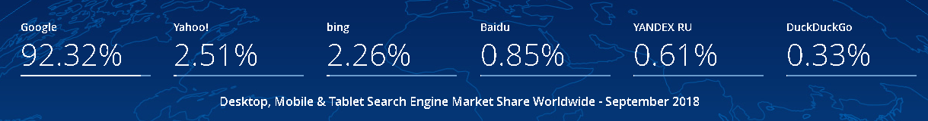
全球搜索引擎排行

Slide 5
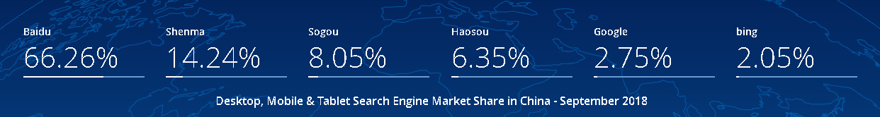
国内搜索引擎排行

Slide 6

百度
全球最大的中文搜索引擎、中文网站
百度的创立
2000年1月 李彦宏 北京中关村
提供“简单，可依赖”的信息获取方式
“百度”起源
宋朝 辛弃疾 《青玉案·元夕》
“众里寻他千百度”
象征着对中文信息检索技术的执著追求
Notes:
百度和微软合作成为了Windows 10 Edge浏览器的默认搜索引擎

Slide 7
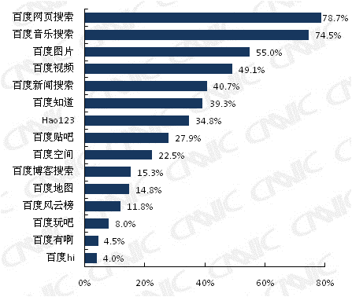
搜索引擎概述
      百度其他功能

Slide 8

浏览器内核（Rendering Engine）：
用来渲染网页内容的，将网页的代码转换为最终看得见的页面。
Trident 内核（Windows）
  IE、世界之窗、 360安全浏览器、傲游、搜狗浏览器、腾讯TT、百度浏览器（早期版本）、瑞星安全浏览器
Gecko（跨平台）
  Netscape6 启用的内核，开源
  Mozilla Firefox、Chrome
Notes:
http://blog.sina.com.cn/s/blog_6db312f101019kxl.html
Trident内核的常见浏览器有：
IE6、IE7、IE8（Trident 4.0）、IE9（Trident 5.0）、IE10（Trident 6.0）；
世界之窗、 360安全浏览器、傲游；搜狗浏览器；腾讯TT；阿云浏览器（早期版本）、百度浏览器（早期版本）、瑞星安全浏览器、Slim Browser；GreenBrowser、爱帆浏览器（12 之前版本）、115浏览器、155浏览器； 闪游浏览器、N氧化碳浏览器、糖果浏览器、彩虹浏览器、瑞影浏览器、勇者无疆浏览器、114浏览器、蚂蚁浏览器、飞腾浏览器、速达浏览器、佐罗浏览器；
其中部分浏览器的新版本是“双核”甚至是“多核”，其中一个内核是Trident，然后再增加一个其他内核。国内的厂商一般把其他内核叫做“高速浏览模式”，而Trident则是“兼容浏览模式”，用户可以来回切换。
2、Gecko（跨平台）
Netscape6 启用的内核，现在主要由Mozilla基金会进行维护，是开源的浏览器内核，目前最主流的Gecko内核浏览器是Mozilla Firefox，所以也常常称之为火狐内核。因为Firefox的出现，IE的霸主地位逐步被削弱，Chrome的出现则是加速了这个进程。非Trident内核的兴起正在改变着整个互联网，最直接的就是推动了编码的标准化，也使得微软在竞争压力下不得不改进IE。不过比较可惜的是，虽然是开源的，也开发了这么多年，基于Gecko的浏览器并不多见，除了一些简单的改动（坑爹的X浏览器）或者是重新编译（绫川ayakawa、tete009），深度定制或者增强型外壳的还比较少见。另外就是有一些其它软件借用了Gecko内核，比如音乐管理软件SongBird。常见的Gecko内核的浏览器：Mozilla Firefox、Mozilla SeaMonkey、Epiphany（早期版本）、Flock（早期版本）、K-Meleon
3、KHTML（Linux）
KDE开发的内核，速度快捷，容错度低。这个内核可能不见得很多人知道，但是后面再看下去你就明白了。常见的KHTML内核的浏览器：Konqueror
4、WebKit（跨平台）
由KHTML发展而来，也是苹果给开源世界的一大贡献。是目前最火热的浏览器内核，火热倒不是说市场份额，而是应用的面积和势头。因为是脱胎于KHTML，所以也是具有高速的特点，同样遵循W3C标准。从目前看来，WebKit 内核是最有潜力而且是已经有相当成绩的新兴内核，性能非常好，而且对W3C标准的支持很完善，本人非常看好它。
常见的WebKit内核的浏览器：Apple Safari (Win/Mac/iPhone/iPad)、Symbian手机浏览器、Android 默认浏览器，
5、Chromium（跨平台）
其实 Chromium 就是 WebKit，维基百科里面并没有将Chromium从WebKit分出来，这个区分完全是基于我个人的恶趣味。记得以前看过一个大牛的博文说过，Chromium把WebKit的代码梳理得可读性提高很多，所以以前可能需要一天进行编译的代码，现在只要两个小时就能搞定。这个我自己也没有考究过，但是估计可信。这个也能解释为什么Gecko和WebKit出来了这么久，第三方编译、定制的版本并不多，但是由Chromium衍生出来的浏览器早就满坑满谷了。
常见的Chromium内核的浏览器：Google Chrome、Chromium、SRWare Iron、Comodo Dragon
6、Presto（跨平台）
Opera 所采用的内核，准确地说，是Opera 7.0及以后版本的内核，Opera 3.5-6.1版本使用的内核叫做Elektra。不用说，Presto对W3C标准的支持也是很良好的。虽然我很喜欢Opera，但是我对Presto的渲染速度一直有保留态度。之前在OperaChina论坛看见有人说过，Presto优先解析文字，保证可阅读性，媒体资源的渲染放后。常见的Presto内核的浏览器：Opera
7、更多其它内核可以参考维基百科
二、JavaScript引擎
说完了排版引擎，接下来说说 JavaScript 引擎。顾名思义，JavaScript引擎就是用来执行JS代码的。譬如说，一个算圆周率的网页，排版引擎把页面的框架给显示出来了，但最终的结果需要用到 Javascript 来计算，所以Javascript引擎的快慢也是对整个网页的速度有着很大影响，特别是目前越来越多类似 WebQQ、Gmail 等大量应用了复杂的 Javascript 运算的网站，不同的引擎最终的速度差异会相当大。
为什么要单独拿出来说呢？因为它还涉及到跑分。经常看见很多文章在报道说哪个浏览器更快，其实大部分说的就是JavaScript的渲染速度，而不是页面的载入速度。在网速许可的情况下，其实各个浏览器的页面载入速度差别不大（Opera逊色一些）。那是不是说对比JavaScript的渲染速度其实没有意义？也不是这么说，因为现在JavaScript在页面中的比重会越来越大，越来越多的动态页面开始大量借助JavaScript，比如现在主流的SNS、邮箱、网页游戏，所以JavaScript的渲染速度也是一个很重要的指标。JavaScript的渲染速度越快，动态页面的展示也越快。Opera在JavaScript引擎的跑分上面一直都是很牛逼的，一般来说最新测试版之间PK，Opera基本都会夺冠。
1、Chakra 查克拉，IE9启用的新的JavaScript引擎。
2、SpiderMonkey / TraceMonkey / JaegerMonkey
SpiderMonkey应用在Mozilla Firefox 1.0-3.0，TraceMonkey应用在Mozilla Firefox 3.5-3.6版本，JaegerMonkey应用在Mozilla Firefox 4.0及后续的版本。
3、V8 应用于Chrome、傲游3。
4、Nitro 应用

Slide 9
搜索引擎（Search Engine）：
根据一定的策略、运用特定的计算机程序从互联网上搜集信息，在对信息进行组织和处理后，为用户提供检索服务，将用户检索相关的信息展示给用户。
分类
  全文索引、目录索引、元搜索引擎、垂直搜索引擎、集合式搜索引擎、门户搜索引擎与免费链接列表
组成
  搜索器 、索引器 、检索器 、用户接口
Notes:
搜索器的功能是在互联网 中漫游，发现和搜集信息。
索引器的功能是理解搜索器所搜索的信息，从中抽取出索引项，用于表示文档 以及生成文档库的索引表。
检索器的功能是根据用户的查询在索引库中快速检出文档，进行文档与查询的相关度评价，对将要输出的结果进行排序，并实现某种用户相关性反馈机制。
用户接口的作用是输入用户查询、显示查询结果、提供用户相关性反馈机制

Slide 10
Baidu搜索引擎
百度是中国互联网用户最常用的搜索引擎，每天完成上亿次搜索；也是全球最大的中文搜索引擎，可查询数十亿中文网页。
主要内容
  搜索内容
  高级搜索语法
  常用搜索技巧

Slide 11
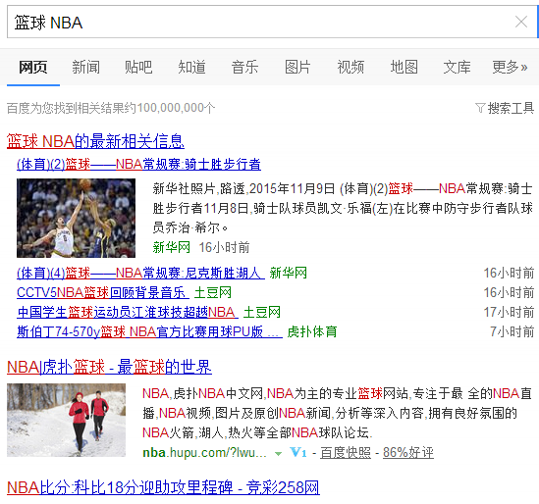
And规则：
默认规则，输入检索关键词之间为And连接

Slide 12
“,”和“+、-"规则：
用“,”分隔多个条件，“+”表示包括，“-”表示不包括，“|”表示或。
例如：要查找青云志电视剧里的演员：
输入框输入：青云志演员 赵丽颖 李易峰
查找不包含赵丽颖的信息：青云志演员 赵丽颖 -李易峰
注意：“-”前有空格
查找考研或考博的信息，其中不包括论坛信息：
输入框输入：(考研 | 考博) -(论坛)

Slide 13
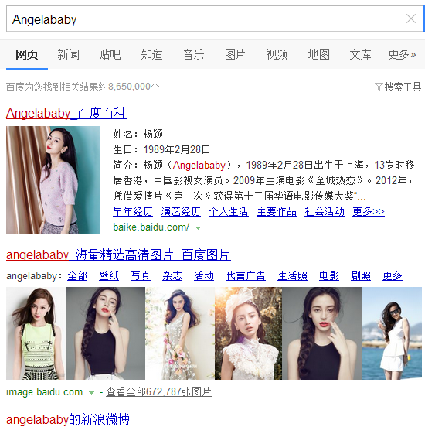
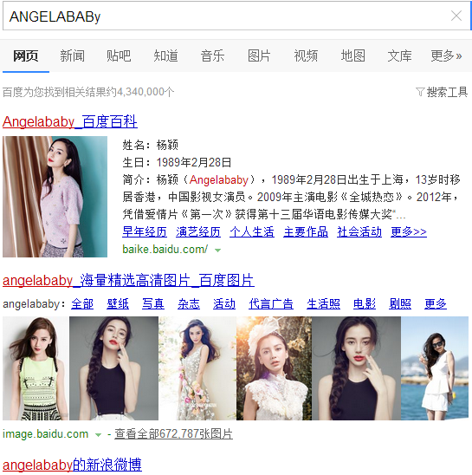
不区分大小写规则：
这个规则的设置是为了改善检索结果，避免了因为大小写不规范而造成的在查全率上的损失。

Slide 14
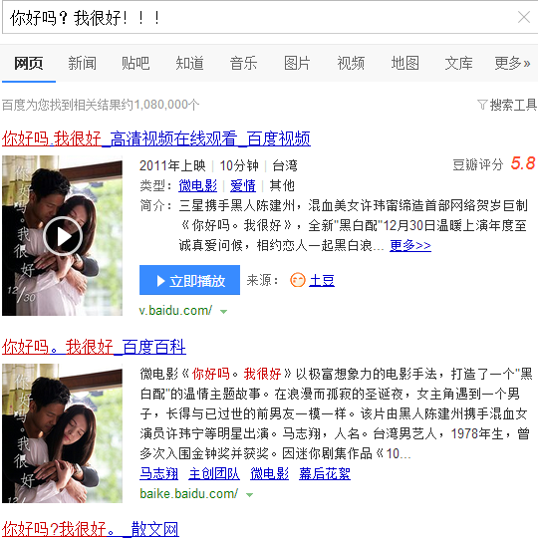
排除标点符号规则：
标点符号不具有与文字一样的重要地位，忽略绝大多数的标点符号。单引号和连字符除外。

Slide 15
Google的检索运算符
书名号《》 精确匹配
有两层特殊功能，一是书名号会出现在搜索结果中；二是被书名号扩起来的内容，不会被拆分。 书名号在某些情况下特别有效果。
例如《手机》

Slide 16
Google的检索运算符
通配符*：
使用星号作为通配符运算符，表示匹配用它代表的任何词。

Slide 17
语法结构
特殊的语法结构，能够帮助用户缩小检索范围，更有效地找到所需要的内容。

Slide 18
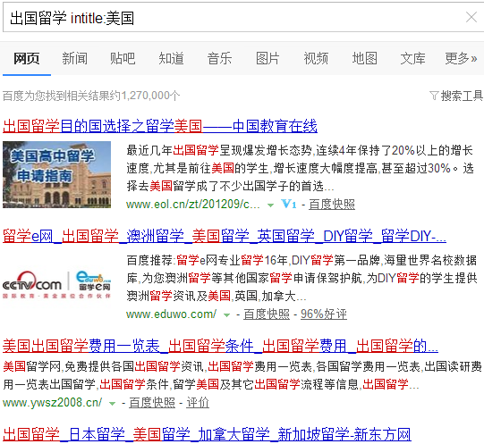
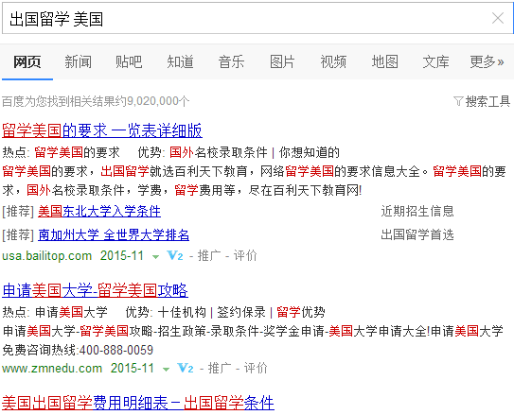
Google的语法结构
Intitle：
将搜索范围限制在网页的标题内。
例如:出国留学 intitle:美国
intitle:和后面的关键词之间不要有空格。

Slide 19
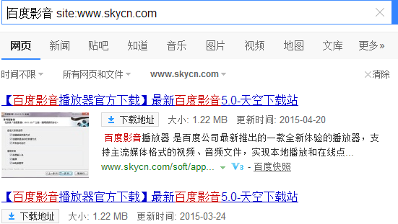
Google的语法结构
insite：
将搜索范围限定在特定站点中，提高查询效率。
例如：百度影音 site:www.skycn.com
“site:”后面跟的站点域名，不要带“http://”。site:和站点名之间，不要带空格。

Slide 20
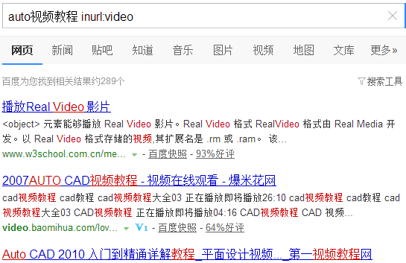
Google的语法结构
inurl：
将搜索结果限制在URL或者网站页面上，他可以查询网站的子目录。一般通过这个语法，我们可以查找某些特定的内容页，如帮助页，也可以查找特定的文件，如音乐或者视频文件。
例如：auto视频教程 inurl:video
查询词“auto视频教程”是可以出现在网页的任何位置，而“video”则必须出现在网页url中。
测试：宣传 inurl:video

Slide 21
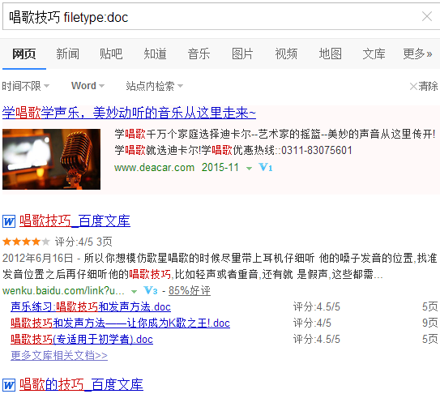
Google的语法结构
Filetype：
搜索范围限定在指定文档格式中。支持文档格式有pdf，doc，xls，ppt，rtf,all(所有上面的文档格式)。
例子：唱歌技巧 filetype:doc

Slide 22
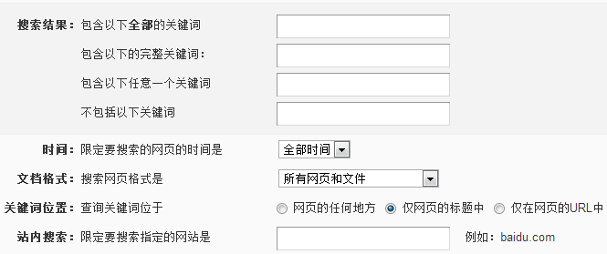
AND
双引号
OR
减号-
daterange
filetype
“intitle”
“inURL”
Site

Slide 23
目 录
检索技巧
文献检索
常用网站
浏览器的基本使用

Slide 24



中国知识基础设施工程（CNKI）
全球领先的数字出版平台
一家致力于为海内外各界人士提供知识与情报服务的专业机构
全球最受推崇的知识服务品牌
年文献下载量突破30亿次，注册用户数超过4000万
China National Knowledge Infrastructure
获得荣誉：
首届“中国出版政府奖”
出版领域最高荣誉
2008中国版权产业最具影响力企业

Slide 25
CNKI中国知识资源总库
由中国政府支持、清华大学主办、中国学术期刊（光盘版）电子杂志社出版、清华同方知网（北京）技术有限公司发行
网址：http://www.cnki.net/
全球文献总量最多（文献总量7242万篇）、出版速度最快、检索功能最完备的中文全文数据库
中国最具权威、资源收录最全、文献信息量最大的动态资源体系，和中国最先进的知识服务平台与数字化学习平台

Slide 26

登录方式
方式一：
访问学校图书馆网站(http://library.hebtu.edu.cn/)
方式二：
访问CNKI中国知网官网
www.cnki.net

Slide 27
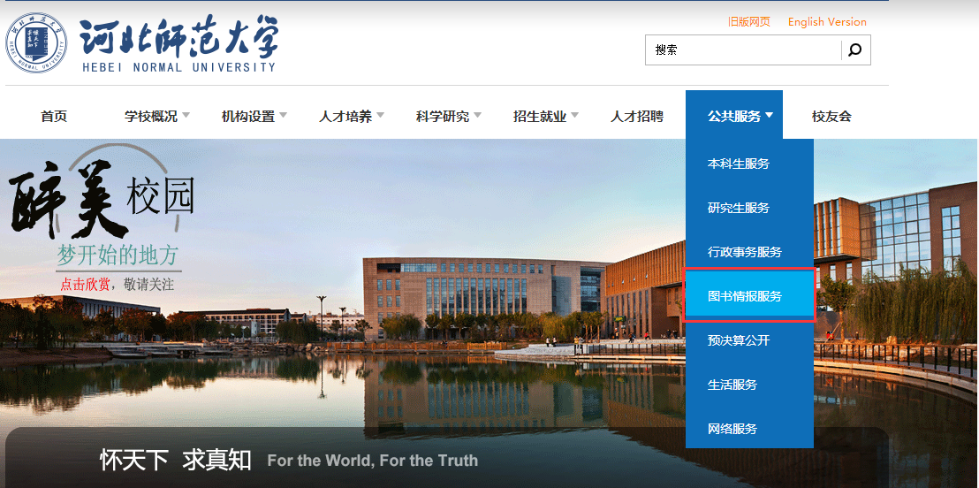
方式一
访问师大网站 http://www.hebtu.edu.cn/
公共服务 → 图书情报服务 → 数字资源 → 中国知网

Slide 28
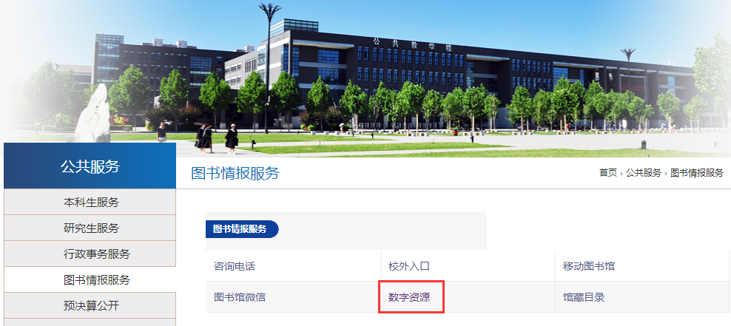
方式一
访问师大网站 http://www.hebtu.edu.cn/
公共服务 → 图书情报服务 → 数字资源 → 中国知网

Slide 29
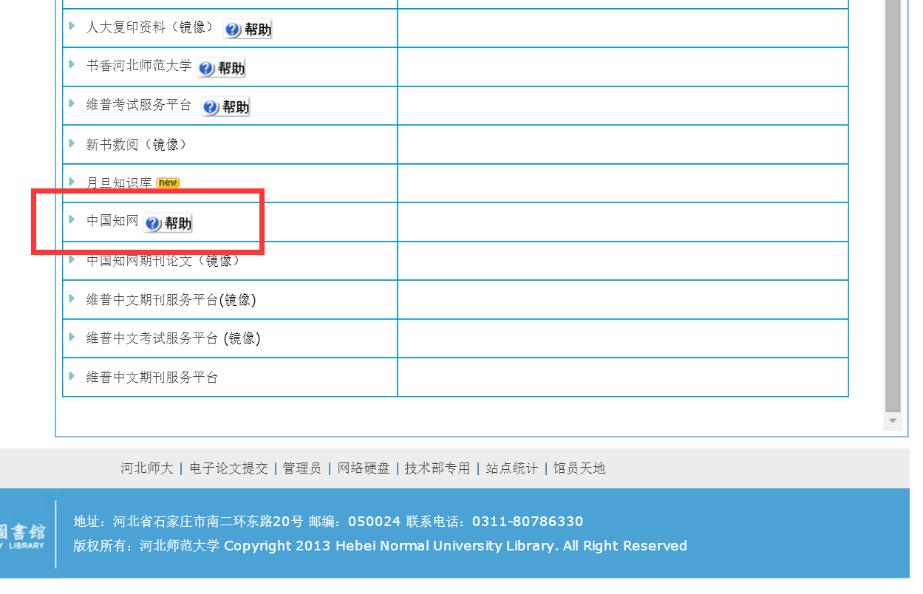
方式一
访问师大网站 http://www.hebtu.edu.cn/
公共服务 → 图书情报服务 → 数字资源 → 中国知网

Slide 30
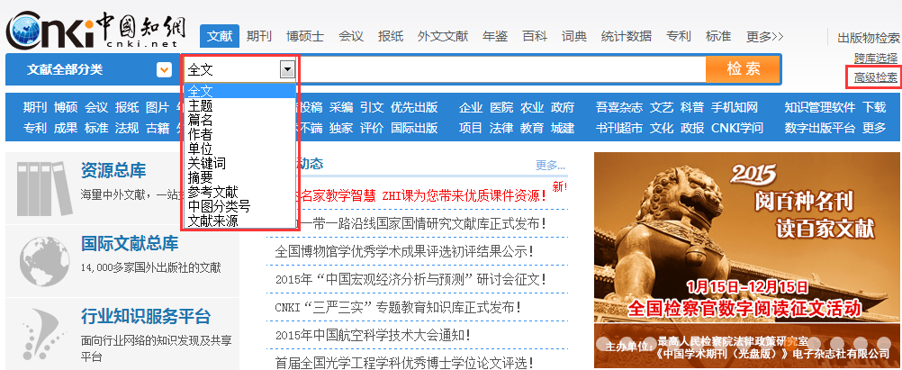
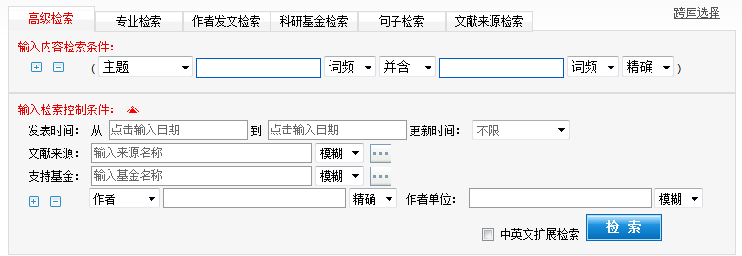

Slide 31
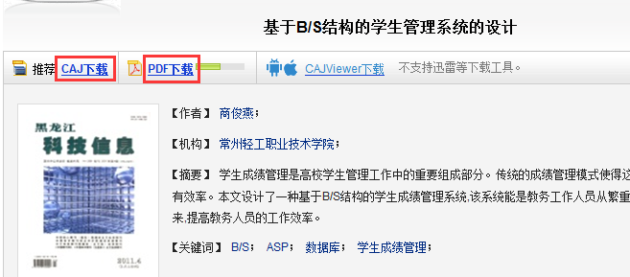
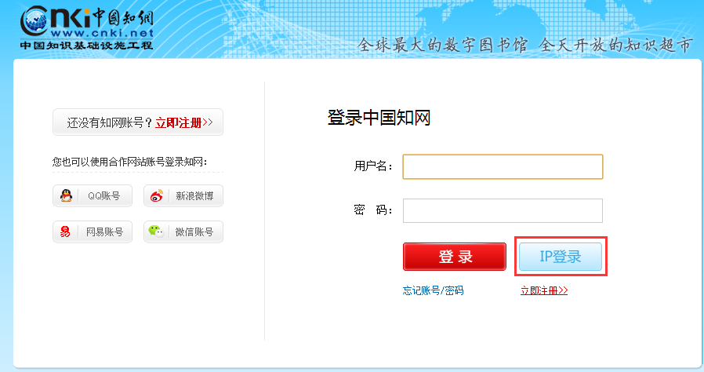

Slide 32
重要专业信息资源选介
公共学术站点
  中国国家图书馆（www.nlc.gov.cn)
  中国科学院文献信息中心（www.las.ac.cn)
  万方数据资源系统（www.scitechinfo.com.cn)
  国家科技图书文献中心 (www.nstl.gov.cn)
  中国高校科研网 （www.unitech.net.cn)
  中国学术期刊网 (www.cnki.net)
  读秀 (www.duxiu.com)
  百度图书搜索 (www.baidu.com)
  超星电子图书（www.chaoxing.com)
专业学会、研究机构及专业站
提供学术站点的导航网站点

Slide 33
常用中文数据库（一）
CNKI中文期刊全文数据库
维普中文科技期刊库
万方数字化期刊全文数据库
国家科技图书文献中心中文期刊库（NSTL）
CNKI中国重要会议论文全文数据库
中国学术会议在线
国家知识产权局专利检索数据库
中国专利信息中心
CNKI中国专利数据库
万方中国专利技术数据库
期刊论文
会议论文
专利文献

Slide 34
常用中文数据库（二）
万方科技成果数据库
CNKI国家科技成果数据库
维普中国科技经济新闻数据库
国务院发展研究中心信息网
CNKI中国标准数据库/万方中国标准数据库
中国标准网
中国标准服务网
中国标准咨询网
中国国家标准咨询服务网
CNKI博士/优秀硕士学位论文数据库
万方学位论文文摘/全文
CALIS高校学位论文数据库
超星电子图书
方正阿帕比电子图书
书生电子图书
科技成果
标准文献
学位论文
电子书
… …

Slide 35
常用中文数据库（三）
民国时期期刊全文数据库
《晚清期刊全文数据库》（1833～1910）
中国大百科全书(网络版)
复印报刊资料全文数据库
全国报刊索引数据库
其它
… …

Slide 36
常用外文数据库（一）
EI 工程索引
SD或SDOS （Science Direct Online Search）
INSPEC 文摘数据库
SCI 科学引文索引（Web of Science中的重要数据库）
ARL (ProQuest学术图书馆)
OCLC(Online Computer Library Center)
SpringerLink 数据库
SAGE 学术期刊
JSTOR （Journal Storage ）西文过刊数据库
PQDT-B博硕士论文文摘数据库
PQDT-博硕士论文全文数据库
综合数据库
学位论文

Slide 37
3、常用外文数据库（二）
NTIS （美国政府报告文摘题录数据库）
STINET (美国国防AD报告)
NTRS （美国NASA技术报告）
DII 德温特专利检索系统
esp@cenet （EPO欧洲专利局专利检索系统）
USPTO（美国专利与商标局数据库 ）
IPDL （日本工业产权数字图书馆）
ISTP 科技会议索引
科技报告
专利文献
会议论文

Slide 38
目 录
检索技巧
文献检索
常用网站
浏览器的基本使用

Slide 39
常用网站
W3C school（http://www.w3school.com.cn/）
Web 技术教程 - 全部免费
Github（http://www.github.com/）
全球最大在线托管平台
CSDN（http://www.csdn.net/）
主要是开发文档，技术文章和函数使用示例代码，侧重于开发
51CTO（http://www.51cto.com/）
专注于IT技术创新与发展的互联网媒体机构
小木虫（http://emuch.net/）
里边有不少学术科研用得到的资料，且全部为免费的

Slide 40
常用网站
廖雪峰的网站（https://www.liaoxuefeng.com）
StackOverFlow（http://stackoverflow.com/）
与程序相关的IT技术问答网站
InfoQ（http://www.infoq.com/cn/）
在线新闻/社区网站，旨在促进软件开发领域知识与创新的传播
中国考研网（http://www.chinakaoyan.com）
考研网（http://www.kaoyan.net）

Slide 41



常用网站
（https://www.sciencedirect.com/）
（https://arxiv.org/）
（https://dblp.uni-trier.de/）
计算机学报（http://cjc.ict.ac.cn/）
软件学报（http://www.jos.org.cn/jos/ch/index.aspx）

Slide 42
目 录
检索技巧
文献检索
常用网站
浏览器的其他使用

Slide 43
浏览器的其他应用
默认浏览器的设置
收藏夹的使用
搜索栏设置
默认首页设置
查看浏览历史及清楚历史纪录

Slide 44


Thanks

